Slide 1


Universidad Autónoma del Estado de México
Facultad de Lenguas
Licenciatura en lenguas
Unidad de aprendizaje: Nuevas Tecnologías aplicadas a la docencia
Tema: Nuevas Tecnologías, evolución y características.
M. en Com. y Tec. Ed. Alma Delia García Ensástegui
Notes:
Movimiento
(Básico)
Nota: esta plantilla de vídeo está optimizada para Microsoft PowerPoint 2010.
En PowerPoint 2007, los elementos de vídeo se reproducirán, pero el contenido que se superponga a las barras de vídeo aparecerá cubierto por el vídeo en el modo de presentación.
En PowerPoint 2003, el vídeo no se reproducirá, pero el marco de póster de los vídeos se conservará como imágenes estáticas.
El vídeo:
Se reproduce automáticamente tras cada transición de diapositiva.
Tiene una duración de 15 segundos.
Entra en bucle para una reproducción infinita.
Para agregar diapositivas o modificar el diseño:
Para agregar una nueva diapositiva, en la ficha Inicio, en el grupo Diapositivas, haga clic en la flecha situada debajo de Nueva diapositiva y, a continuación, en Tema de fondo en movimiento, seleccione el diseño deseado.
Para modificar el diseño de una diapositiva existente, en la ficha Inicio, en el grupo Diapositivas, haga clic en Diseño y, a continuación, seleccione el diseño deseado.
Otros elementos animados:
Los elementos animados que inserte se iniciarán después de la transición de la diapositiva y tras iniciar el vídeo de fondo.

Slide 2
_{.objetivo}
El objetivo de esta presentación es que los alumnos reconozcan las importancia de las nuevas tecnologías, entendiendo la realidad históricas de las revoluciones y cómo estas han provocado innovación tecnológica, asimismo identifiquen las características y lo que son y no son las NTIC.

Slide 3
Introducción a la sociedad de la información
Revoluciones industriales
Nuevas tecnologías
Nuevos cambios de producción
90s
Ritmo acelerado tecnológico
www

Slide 4
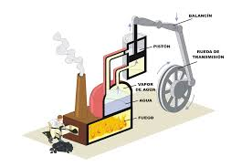
Primera revolución industrial
Tuvo su característica principal en el utilizar la máquina de vapor como nueva tecnología.
De acuerdo a algunos historiadores sustentan que en realidad ya se tenía el conocimiento científico necesario para llevarlo a cabo desde muchos años antes, el problema fue que no había el ingenio técnico: aplicación

Slide 5
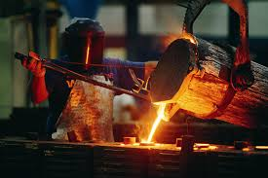
Segunda revolución industrial
Se implementó
la electricidad
el motor de combustible interna
la química basada en la ciencia
la fundición del acero, entre otros.

Slide 6
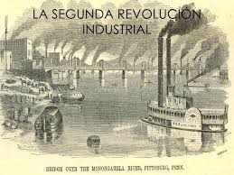
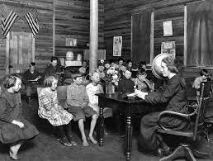
Segunda revolución industrial
Se centró más en la educación, la ciencia y trayendo consigo una innovación tecnológica.

Slide 7

Segunda revolución industrial
Estuvo acompañada de elementos inherentes como el
raciocinio técnico
económico
productivo
creando así por una parte productores y por otra utilizadores o usuarios; promoviendo un trabajo de utilizar y crear.

Slide 8
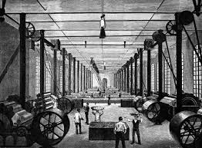
Elementos de las revoluciones
Introducción
Maquinaria
Máquina de vapor
Incremento
Nuevos procesos de producción
Nuevos procesos de distribución
Inicios tecnología información
Imperialismo económico
Notes:
Elementos Re indusrual

Slide 9
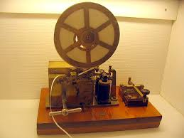
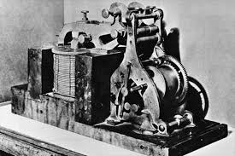
Inventos
Importantes como
El acero
el motor
el motor de combustible interna
el telégrafo y
la telefonía

Slide 10

Innovación tecnológica
La Innovación tecnológica propicio un rápido crecimiento en ciertas naciones europeas, sobre todo en la segunda mitad del siglo XIX.
Permitió comprender que entre más estrecha sea la relación de "entre los emplazamientos de la innovación, la producción y el uso de las nuevas tecnologías, más rápida será la transformación de las sociedades y mayor la retroalimentación positiva. De las condiciones sociales sobre las condiciones necesarias para que haya más innovaciones".(Castells, 2011,p.64)

Slide 11
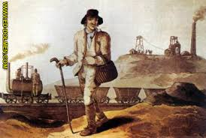

Innovación tecnológica
Permeo en diferentes ámbitos:
cultural
institucional
económico
tecnológico

Slide 12
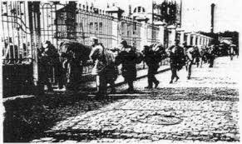
Innovación tecnológica
propiciando así un cambio de
estructuras sociales
e institucionales
alterando el ritmo de la geografía y el desarrollo tecnológico.

Slide 13
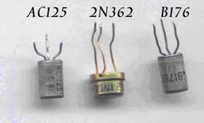
Segunda Guerra Mundial
Conocida como la madre de todas las tecnologías
observaron cambios y avances vertiginosos tecnológicos:
1: Micro ingeniería
Primer invento: transistor
procesar los impulsos eléctricos a un ritmo más rápido en un modo binario de interrupción y paso, con lo que posibilitó la codificación de la lógica y la comunicación con máquinas y entre ellas",

Slide 14
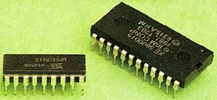

2. El circuito integrado (en 1957)
que una vez desatado una explosión tecnológica se produjo en gran cantidad que automáticamente su precio decreció considerablemente.
Comparación: tela
de algodón
tardó 70 años en
bajar su precio.
Los chips: 10 años
solamente

Slide 15
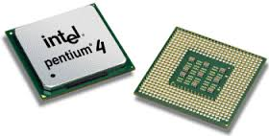
3. Microprocesador
años 70s
gran aporté: la velocidad y extensión de cambios tecnológicos.
tuvo la gran fortuna de poder ser implantado casi en cualquier parte

Slide 16
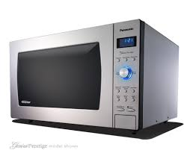
4. Chips
Aporte de los chips:
la gran capacidad de integración (medida en micas) de memoria (medida en bits)
de velocidad (medida en megahercios).
El uso práctico (implantados en una lavavajilla, micro hornos y automóviles) de este dispositivo propició un aumento importante de producción y por ende un descenso de precio.

Slide 17
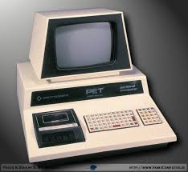
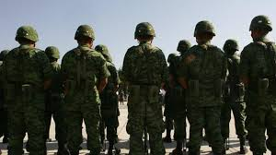

4. Ordenadores
Se utilizaron inicialmente en
Estados Unidos fue uno de los países que apoyó el patrocinio de los ordenadores introduciendo en 1946 el primero con fines generales.

Slide 18
Revoluciones industriales
Segunda revolución
Nuevas
Tecnologías
Las personas usan
cotidianamente

Slide 19
TICs?
Castells (1998) que al referirse a las tecnologías de la información y de la comunicación las sitúa como el conjunto de tecnologías desarrolladas en el campo de la microelectrónica, la informática, las telecomunicaciones, la televisión y la radio, la optoelectrónica y su conjunto de desarrollo y aplicaciones, o con la propuesta de Cabero (2000) que presenta las diferentes utilidades de las NTIC en la educación.

Slide 20

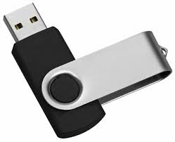
Características: inmaterialidad
Las TIC convierten la información, tradicionalmente sujeta a un medio físico, en inmaterial.
Mediante la digitalización=grandes cantidades información=en dispositivos físicos de pequeño tamaño (discos, CD, memorias USB, etc.).

Slide 21
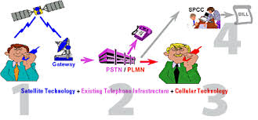
Características: inmaterialidad
Accesar información en dispositivos electrónicos por medio de redes de comunicación= forma transparente y e inmaterial

Slide 22
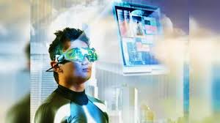
Características: inmaterialidad
Inmaterialidad= realidad virtual
realidad no real
Mediante el uso de las TIC’s se están creando grupos de personas que interactúan según sus propios intereses, conformando comunidades o grupos virtuales.

Slide 23
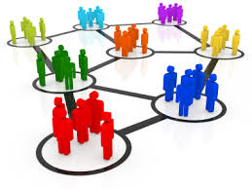
Características: inmaterialidad
Creación de grupos de personas
Interactúan
propios intereses= conformando comunidades o grupos virtuales.

Slide 24
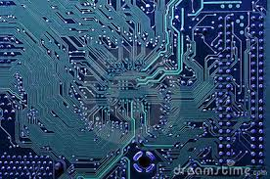
Características: Instantaneidad
Transmitir información instantáneamente por medio de
"autopistas de la información".

Slide 25

Características: interactividad
-Característica más importante
-Intercambio de información entre el usuario y el ordenador.

Slide 26
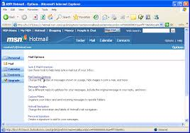

Características: innovación
Cambio constante en todos los ámbitos sociales.
Producción de e una especie de simbiosis con otros medios.

Slide 27

NTIC
Nuevas Tecnologías de la Información y Comunicación
al referirse a diferentes instrumentos técnicos como el
ordenador
las redes
la realidad virtual...
que giran en torno de las telecomunicaciones,
la informática y
los audiovisuales de forma interactiva.

Slide 28

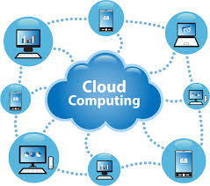

Ejemplos
What’s app= rapidez
Ntp= no te preocupes
Redes sociales: amigos de diferentes índoles
Nuevos programas: nube, drop box

Slide 29
Aportaciones
Supresión barreras espacio-temporales
flexibilización
enseñanza

Slide 30
Aportaciones
ampliación de la oferta educativa
individualización
interactividad e interconexión

Slide 31
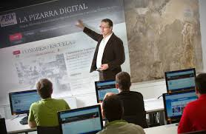
Implicaciones académicas
Maestro
Maestro con NTIC
No mas el proveedor
No mas el emisor
Tendrá que tener una metamorfosis
No más ente pasivo
Consultor de información
Persona activa
Conocimientos computacionales obligatorios
Pertenece a la globalización
Adquisición de nuevas formas de comunicación con alumnos
Adquisición de nuevas estrategias tanto de aprendizaje como de enseñanza
Generadores críticos de conocimiento
Colaboradores en grupo

Slide 32

Implicaciones académicas
Alumno
Alumno con NTIC
No más un ente pasivo
No mas un receptor
No mas un dependiente
Persona activa
El centro de la enseñanza
Capacidad de adopción a los nuevos cambios
Nuevo alumno
Nuevas capacidades
Nueva estrategias de aprendizaje
Trabajar colaborativamente
Uso dispositivos móviles
Adquisición de aprendizaje obicuo e invisble.

Slide 33

Implicaciones académicas
Ir en pos de una alfabetización del lenguaje multimedia
Nuevas formas de organización y combinación de códigos
Comunicación multidireccional

Slide 34
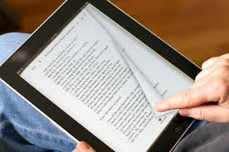
Funciones educativas de las TIC
Medio de expresión y creación multimedia, para escribir, dibujar, realizar presentaciones multimedia, elaborar Libros electrónicos y páginas web.
http://www.tdx.cat/bitstream/handle/10803/8929/2LasnuevastecnologiasdelaInformacion.pdf;jsessionid=0B2CC0BFEFC540D2D33A124C687E3B29.tdx1?sequence=8

Slide 35

Funciones educativas de las TIC
Canal de comunicación, que facilita la comunicación interpersonal, el intercambio de ideas y materiales y el trabajo colaborativo.
http://www.tdx.cat/bitstream/handle/10803/8929/2LasnuevastecnologiasdelaInformacion.pdf;jsessionid=0B2CC0BFEFC540D2D33A124C687E3B29.tdx1?sequence=8

Slide 36

Funciones educativas de las TIC
Fuente abierta de información y de recursos (lúdicos, formativos, profesionales...). En el caso de Internet hay “buscadores” especializados para ayudarnos a localizar la información que buscamos.
http://www.tdx.cat/bitstream/handle/10803/8929/2LasnuevastecnologiasdelaInformacion.pdf;jsessionid=0B2CC0BFEFC540D2D33A124C687E3B29.tdx1?sequence=8

Slide 37
Lo que NO son las TIC
Educar a las personas per se
Incorporar lo nuevo sobre lo viejo
Comunicación constante sin sentido
Red social: de ocio
Abuso de ellas
Uso irracional

Slide 38
Reflexión
¿Cómo usas las NTIC?
¿Tu uso es racional?
¿Para qué usas las NTIC?

Slide 39
Bibliografía
CABERO, J. (2001): Tecnología educativa, Barcelona, Paidós.
CABERO, J.(2007) Nuevas tecnologías aplicadas a la educación. Madrid. Mc Graw Hill.

